Slide 1

Formação AWS Cloud Foundations
Alexsandro Lechner
Arquiteto de Soluções AWS
linkedin.com/in/alexsandrolechner

Slide 2
Conteúdo Programático
Módulo 3: Criando os nossos recursos (Hands On)
  Criando o nosso Amazon EC2
  Criando o nosso Amazon S3
  Criando o nosso Amazon Lambda Function
Notes:
Sumarize aqui os conteúdos/assuntos que serão abordados durante o curso. Caso o seu curso tenha poucas vídeoaulas, no máximo 06, pode listá-las e então comente tecnicamente o conteúdo que será abordado. Caso o seu curso possua mais de 6 vídeoaulas, sugerimos agrupá-las em assuntos maiores para comentar especialmente neste slide.

Slide 3

Criando os nossos recursos
Hands On
Desafio Amazon S3

Slide 4
Desafio Amazon S3
Para o nosso desafio iremos precisar:
Git Bash, fazer download e instalar
Fazer download via comando GIT do repositório do website
Criar nosso S3
Alterar as politicas
Fazer upload de nosso website

Slide 5
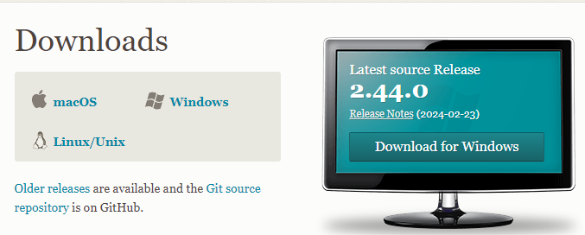

Desafio Amazon S3
Git Bash
- Acessar o site: git-scm.com/download
- Fazer download da versão do seu SO e instalar

Slide 6
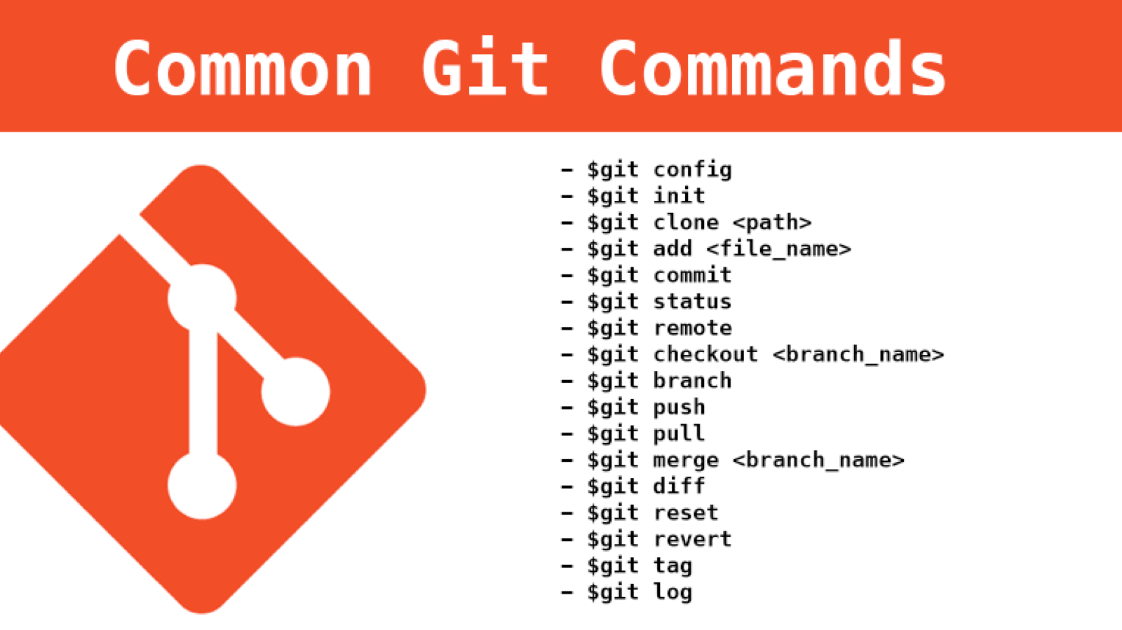
Desafio Amazon S3
Git Bash
- Entender e estudar os comandos básicos do GIT
- Ver a imagem e procurar entender os comandos basicos
Guia
Este guia esta disponível para
você baixar e utilizar

Slide 7
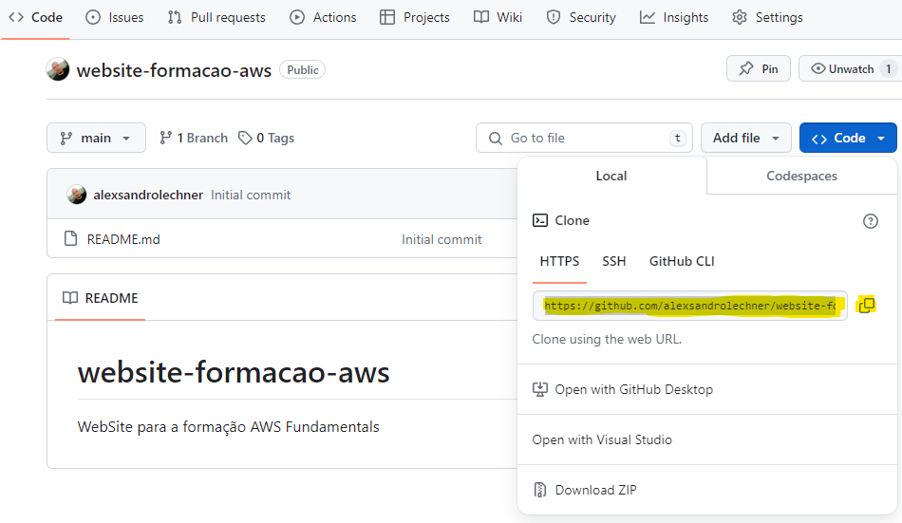
Desafio Amazon S3
Git Hub
- Acessar o repositório e baixar o website
- Seguir instruções no portal da DIO
- Procure entender como funciona o GIT HUB, ferramenta de repositório

Slide 8
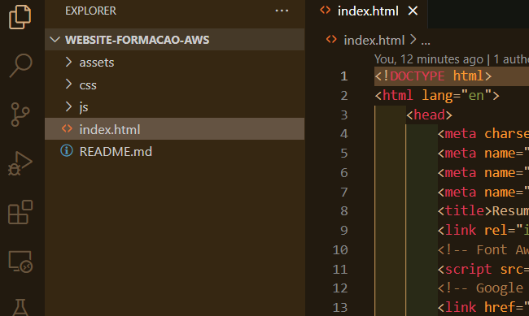
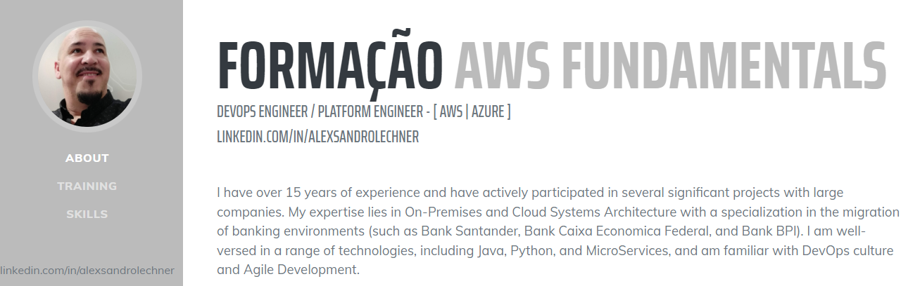
Desafio Amazon S3
Fazer alterações no código HTML:
Fazer alterações incluindo sua foto e seu nome
Alterando a biografia e colocando suas informações
Inclua suas redes sociais
Coloque os seus contatos
Mude o layout como quiser
Seja criativo

Slide 9
Desafio Amazon S3
Criação do Amazon S3:
Acesse sua conta e crie um Amazon S3 e um bucket
Habilite as politicas de acesso publico
Faça upload do site no bucket do S3
Acesse o seu website e evidencie
Divulgue em suas redes socias e em seu Linkedin
Marque a DIO e o meu perfil (alexsandrolechner)
www.linkedin.com/in/alexsandrolechner
https://docs.aws.amazon.com/pt_br/AmazonS3/latest/userguide/EnableWebsiteHosting.html

Slide 10
Desafio Amazon S3
Referências para ajudar no desafio:
https://docs.aws.amazon.com/pt_br/AmazonS3/latest/userguide/website-hosting-custom-domain-walkthrough.html#upload-website-content
https://docs.aws.amazon.com/pt_br/AmazonS3/latest/userguide/EnableWebsiteHosting.html
Codigo do WebSite: https://github.com/alexsandrolechner/website-formacao-aws

Slide 11
Desafio Amazon S3
Bucket Policy
{
"Version": "2012-10-17",
"Statement": [
{
"Sid": "PublicReadGetObject",
"Effect": "Allow",
"Principal": "*",
"Action": "s3:GetObject",
"Resource": “SEU BUCKET ARN*"
}
]
}

